Slide 1


Deixe-me sonhar o teu sonho
TEXTO: DEIXE-ME SONHAR O TEU SONHO
AUTOR: JOSÉ CLÁUDIO FERNANDES
APRESENTAÇÃO: DOROTÉIA GOMES
www.sergrasan.com/doroteiagomesslides
www.sergrasan.com/joseclaudiopoesiasecronicas

Slide 2

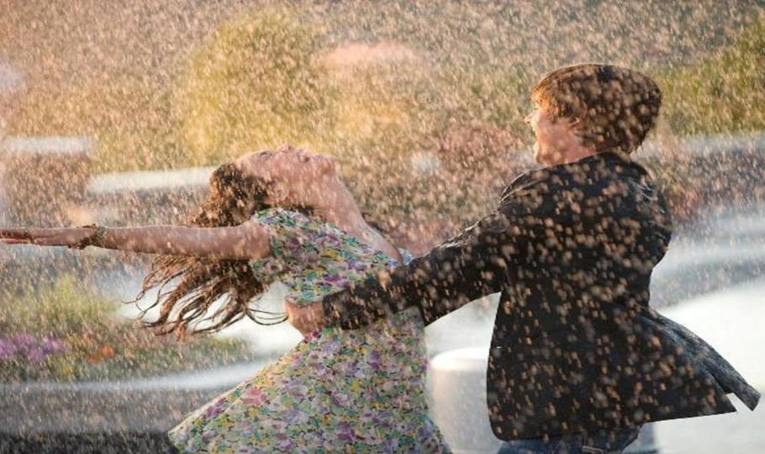

Deixe-me sonhar o teu sonho,
E nesse sonho te amar,

Slide 3


É a esperança com que me recomponho,
Nesse sonho de amor, acordar.

Slide 4


Quero enxugar tuas lágrimas com beijos,
Fazer de novo teus olhos reluzir,

Slide 5



Quem sabe realizar teus desejos,
E o que é melhor, fazer-te Feliz, Sorrir.

Slide 6

TEXTO: DEIXE-ME SONHAR O TEU SONHO
AUTOR: JOSÉ CLÁUDIO FERNANDES
APRESENTAÇÃO: DOROTÉIA GOMES
www.sergrasan.com/doroteiagomesslides
www.sergrasan.com/joseclaudiopoesiasecronicas

